Slide 1







Slide 2


Slide 3

Biết viết chữ hoa Q (chữ cỡ vừa và chữ cỡ nhỏ); viết câu ứng dụng Trần Quốc Toản là người anh hùng nhỏ tuổi.
Hình thành và phát triển năng lực văn học

Slide 4

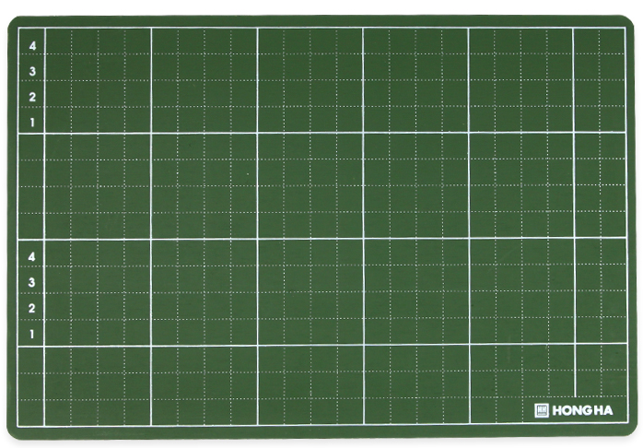
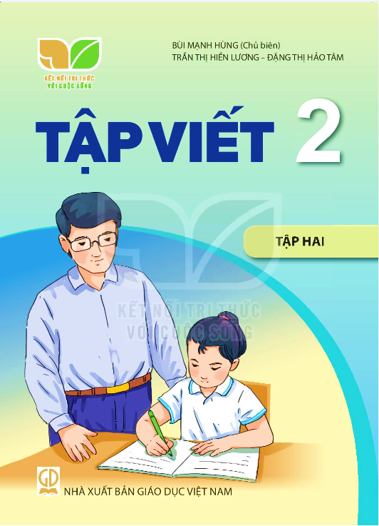
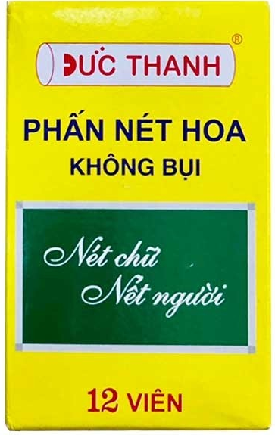
Bảng con
Phấn
Vở tập viết

Slide 5




Slide 6

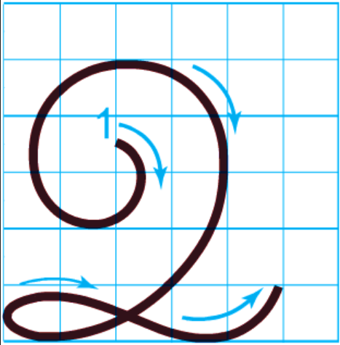
Z
1. Giới thiệu mẫu chữ hoa
Quan sát chữ cỡ nhỡ, cho biết độ cao và độ rộng các nét?
Z

Slide 7
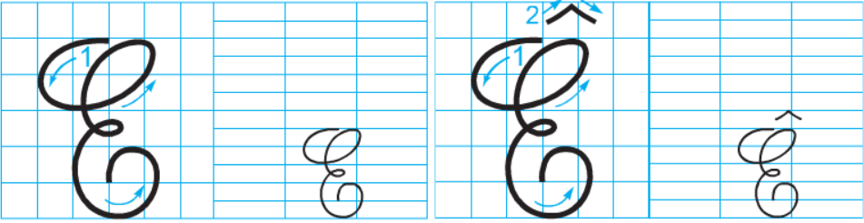
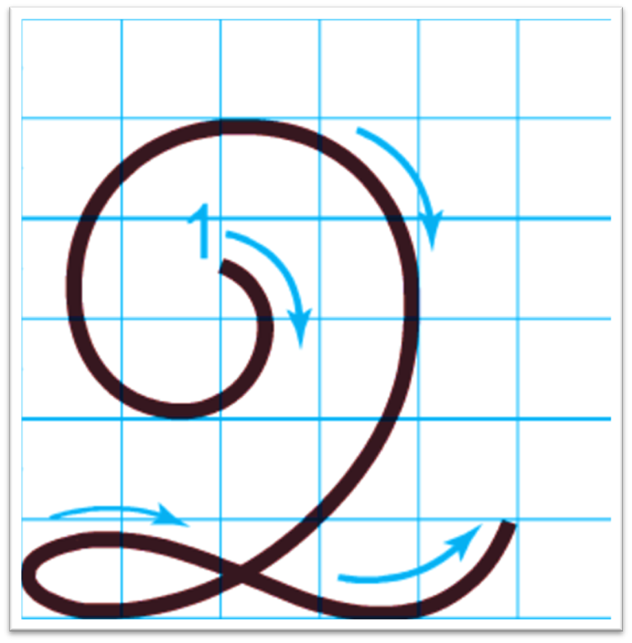
Z
1. Giới thiệu mẫu chữ hoa
Z
Chữ hoa cỡ nhỡ có độ cao 5 li
Chữ hoa cỡ nhỏ có độ cao 2,5 li
Z

Slide 8

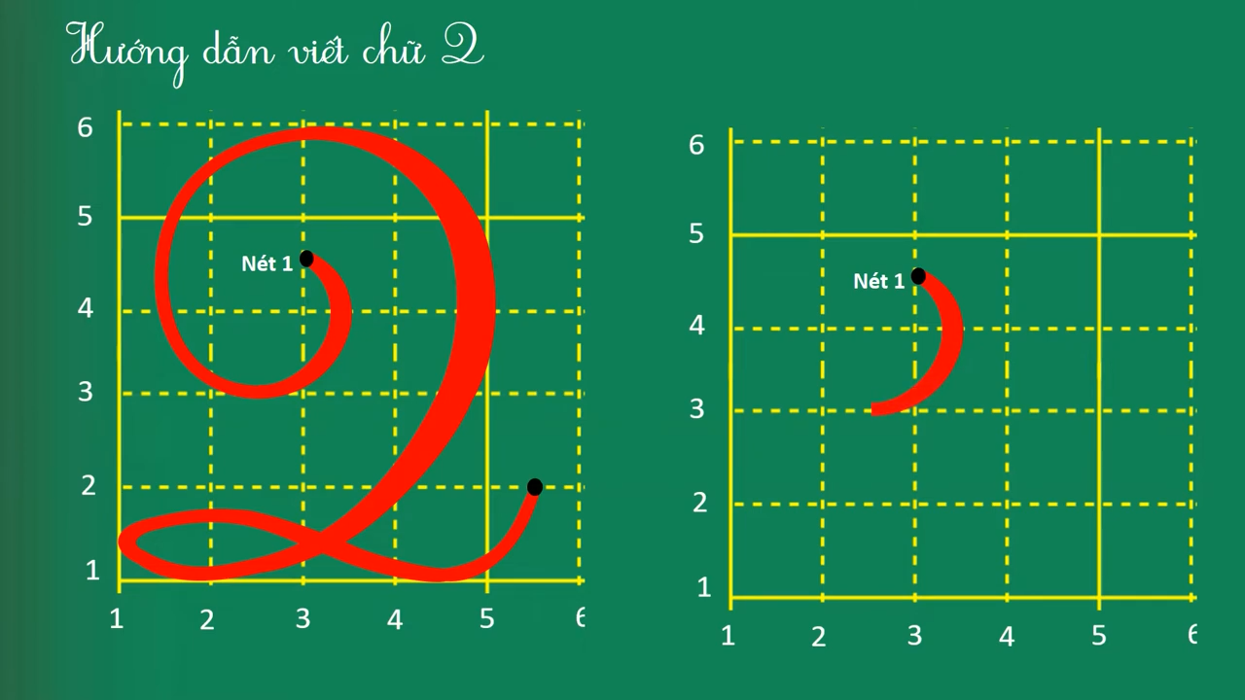


Hãy quan sát video sau:
Quan sát video, nêu quy trình viết chữ hoa cỡ nhỡ
Măng Non

Slide 9


Z
2. Viết chữ hoa vào bảng con.
Bảng con
Phấn

Slide 10

Z
3. Viết chữ hoa vào vở tập viết.
Vở tập viết

Slide 11



Slide 12


Câu ứng dụng:
Những chữ nào cao 2,5 li?
Chữ T, Q, h, l cao 2,5 li

Slide 13
Câu ứng dụng:
Những chữ nào cao 1,5 li?
Chữ t cao 1,5 li

Slide 14
Câu ứng dụng:
Những chữ nào cao 1 li?
Chữ I,a,n,u,o cao 1 li

Slide 15

Viết bài vào vở
Viết bài vào vở

Slide 16

Viết câu ứng dụng vào vở Tập viết:
Z
Trần uốc Toản là người
anh hùng nhỏ tuổi.

Slide 17



Măng Non
Măng Non

Slide 18



Slide 19


Soạn bài giảng yêu cầu các khối lớp
Thiết kế bài giảng E – Learning
MĂNG NON – TÀI LIỆU TIỂU HỌC
Mời truy cập: MĂNG NON- TÀI LIỆU TIỂU HỌC | Facebook
ZALO : 0382348780 - 0984848929

